Slide 1

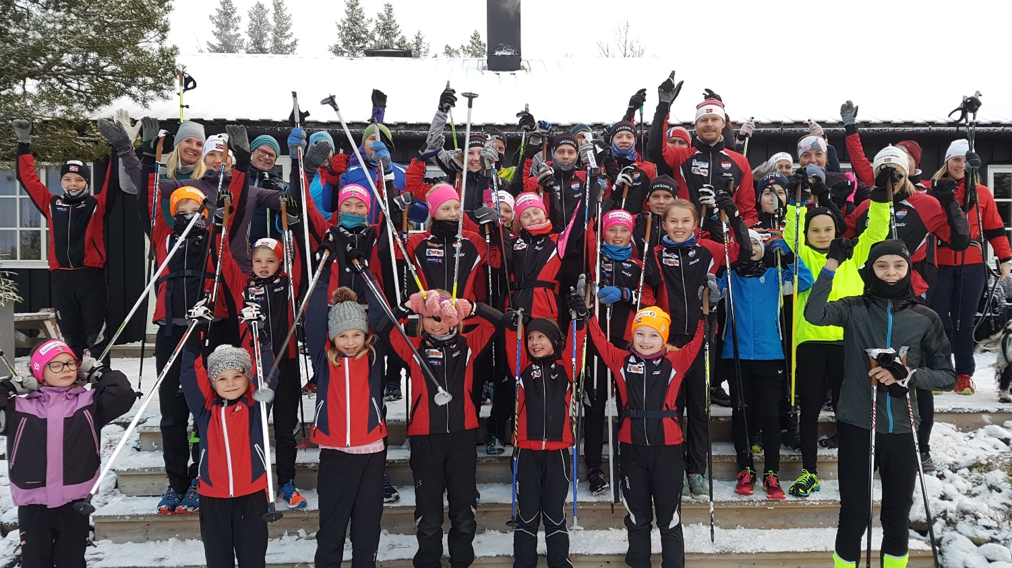
Leksdal IL, ski
Sportslig plan
Revidert: 18.08.2024

Slide 2
Agenda
DEL 1 - Visjon, verdier og målsettinger
DEL 2 - Utviklingstrapp
DEL 3 – Roller, krav og forventninger
DEL 4 – Måltal
DEL 5 – Praktisk informasjon

Slide 3
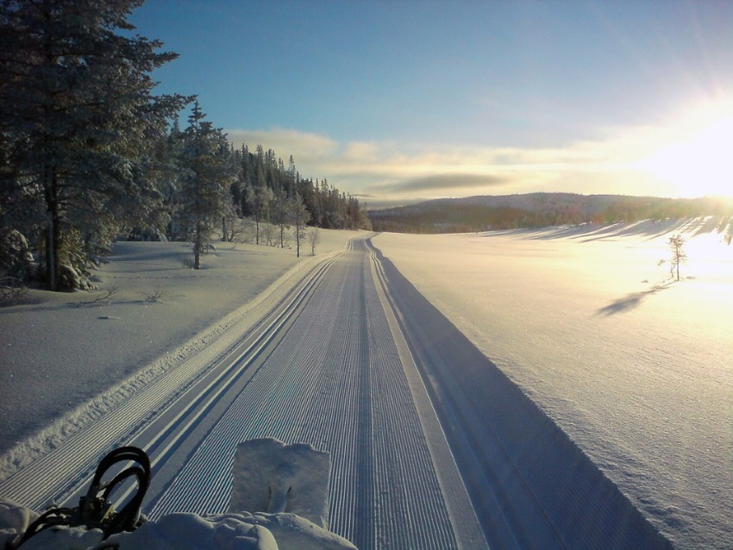
Visjon
Leksdal IL skal skape skiglede og skiferdigheter,
samt økt rekruttering til langrennssporten

Slide 4
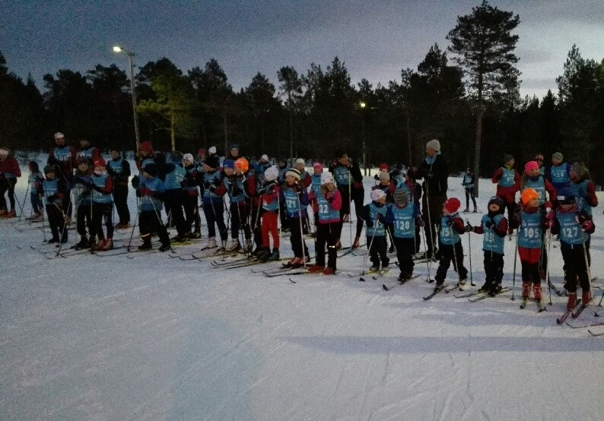
Verdier
Inkluderende
Holdningsskapende
Inspirerende
Notes:
Innspill:
Målrettet
Konkurranseglede

Slide 5
Strategisk forpliktelse
Leksdal ILs forpliktelse som klubb er at ALLE…
  … føler seg inkludert og velkommen
  … opplever størst mulig skiglede lengst mulig
  … opplever fokus på mestring og ikke resultat
  og at…
  …aktiviteter gjennomføres med lavest mulig kostnad
  … klubben bidrar til å dempe utstyrskrav
  … klubben legger til rette for sportslig satsing
Notes:
Kommentar:
Skal ha fokus på mestring og ikke resultat for barneidretten
Alle trenere skal ha tilfredsstillende kompetanse for sitt alderstrinn

Slide 6

Våre prinsipper
Leksdal IL - Ski
Likebehandling:
Alle utøvere som deltar uavhengig av alder og ambisjonsnivå skal så langt som praktisk mulig likebehandles. Dette omfatter (ikke uttømmende) treningstilbud, kostnadsdekning, etc
Kostnader
Leksdal IL, Ski skal som en inkluderende klubb, tilstrebe lavest mulig kostnader for deltagelse i renn og aktiviteter
Klubben dekker startkontingent for kretsrenn, KM, Midt-Norsk Mesterskap, Hovedlandsrenn, Norges-cup og NM. Den enkelte må bekoste deltagelse i turrenn, klubbrenn og Verdalskarusell (og kontingent for andre skiøvelser enn langrenn)
Dugnad
Leksdal IL, Ski skal være tydelig på forventning til dugnadsinnsats fra foresatte
Medlemskap
Utøvere som deltar fast på trening og i konkurranse skal være medlem i Leksdal IL
  Alle er velkommen til å prøve ut aktiviteter før man eventuelt blir medlem

Slide 7
Våre prinsipper (2)
Leksdal IL - Ski
Aktivitetstilbud
Leksdal IL, Ski skal
  Prioritere «lavterskel» tilbud for flest mulig
  Legge til rette for utøvere som ønsker å satse på langrenn
  Ha fokus på mestring
Sportslig satsing
12-16 år – Leksdal IL, Ski
  skal gi et godt treningstilbud
  skal være en pådriver for treningssamarbeid med øvrige klubber lokalt
17-20 år (junior) – Leksdal IL, Ski
  skal være en støttespiller for de som vil satse på ski
  vil dekke reisekostnader knyttet til nasjonale renn under forutsetning om signert løperavtale og bruk av Leksdal IL sine klubbklær
  er en del av Team Inherred Ski, som er et treningssamarbeid mellom Steinkjer VGS og klubber på Innherred
  ønsker å beholde juniorer som ikke satser som en del av treningsgruppen i klubben
Uttak og lagoppsett for stafetter
Stafettlag skal ikke settes opp basert på resultat frem til og med 14 år
  Ved flere lag skal man tilstrebe jevngode lag.
  Dersom ikke alle får lag skal oppmøte på treninger og renn vektlegges
Fra og med 15 år vil resultater telle i uttak av lag, men deltagelse i renn/trening samt egeninnsats skal også vektlegges

Slide 8
Dugnad
Aktivitet | Oppgaver | Hvem | Bidrag
Skiskole | Ordne kveldsmat | Foreldre til barn som deltar på skiskole | 1 gang
Renn | Kiosk | Restaurantkomite Foreldre til utøvere | På forespørsel
Åpen hytte Fånettvatnet | Kiosk | Medlemmer Leksdal IL Brukere av turløyper | Frivillig
Trener | Planlegge og gjennomføre treninger | Trenere, foreldre og andre med interesse for barneidrett | Høst og vinter avhengig av alder
Diverse dugnader | Inntektsbringende aktivitet | Foreldre | På forespørsel
Salg | Salg av skilodd | Skistyrets medlemmer | Årlig
Team Innherred | Legge til rette for samlinger | Foreldre til deltagere i Team Inherred | Årlig

Slide 9
Målsettinger 2024/2025
Ref | Mål | Måltall
1 | > 50 deltakere på skiskole
2 | > 50 deltakere i klubbkarusell
3 | > 10 deltakere i seniorklassen i klubbkarusell
4 | 5 lag i utvalgt stafett (KM-stafetten)
5 | Arrangere 5 klubbrenn ,1 kretsrenn og 1 turrenn
6 | Gjennomføre fellestur til minst 1 skirenn
7 | Gjennomføre måneskinnstur til Fånetthytta
8 | Gjennomføre skolering av trenere
9 | Gjennomføre treningssamling/miljøsamling
10 | Være representert i norgescup og NM for junior

Slide 10
Agenda
DEL 1 - Visjon, verdier og målsettinger
DEL 2 - Utviklingstrapp
DEL 3 – Roller, krav og forventninger
DEL 4 – Organisering skiskole
DEL 5 – Praktisk informasjon

Slide 11
Utviklingstrapp
Spesialisering
Junior
«Være sin egen trener»
15-16 år
Egentrening
Overordnede målsettinger
- Mestring skal være viktigere enn resultat -
13 – 14 år
Teknikkforståelse
11-12 år
Lekpreget trening
Utvikle basisferdigheter
Økt spesialisering
6-10 år
«Lek med ski»
Utvikle basisferdigheter
Treningsforståelse
Konkurranseglede
Treningsglede
Allsidighet

Slide 12
6-10 år
Junior
15-16 år
13 – 14 år
11-12 år
6-10 år
Anbefalte fellesaktiviteter:
Skiskole, klubbrenn, familiedag
Ferdighetsmål:
Håndtere eget skiutstyr (av/på med ski/sko)
Forstå krav til oppmøte, organisering og behandling av ski (orden)
Gjennomføre minst et klubbrenn
Innhold skiskole:
Lekpregede øvelser som gir mye aktivitet og kan gjennomføres av alle
Mye uten staver (balanse)
50/50 mellom klassisk og skøyting
Repetisjon av øvelser en fordel
- Bli kjent med ulike terrengtyper
Foreldre:
Vær gjerne tilstede
Bidra ved behov under trening
Utnytte tiden til egentrening
Ta barna med på ski utenom trening
Smøre ski (spør om råd!)
Trener- forventninger:
Skape stor aktivitet
Inkludere alle
Kommunisere forventninger til oppmøte, organisering, klær og behandling av ski (orden)
Bevisst på å gi oppmerksomhet til de som ikke «stikker» hodet frem
Anbefalt utstyr:
1 par kombiski
1 par kombisko
Skøyte- og klassiskstaver (9-10 år)

Slide 13
11-12 år
Junior
15-16 år
13 –14 år
11-12 år
6-10 år
Anbefalte fellesaktiviteter:
Skiskole, fellesøkt i sesongen, felles langtur og treningssamling i klubb,
Klubb-. sone- og kretsrenn
Ferdighetsmål:
Forstå krav til oppmøte, organisering og behandling av ski (orden)
Gjennomføre minst et kretsrenn
Kunne bruke ulike teknikker i både skøyting og klassisk
Innhold:
Mye uten staver (balanse)
50/50 mellom klassisk og skøyting
Utvikle basisferdigheter
Skape grunnleggende forståelse av teknikk ift terreng
Foreldre:
Utnytte tiden til egentrening
Ta barna med på ski utenom trening
Bidra ved behov under trening
Smøre ski (spør om råd!)
Trener- forventninger:
Skape stor aktivitet
«Få med flest mulig lengst mulig»
Bruke terreng som stiller krav til ulik teknikk
Legge inn elementer som krever hurtighet, spenst, balanse og styrke
Anbefalt utstyr:
1 par kombiski, evt 2 par ski (skøyte/klassisk)
1 par kombisko
Skøyte- og klassiskstaver i rett lengde

Slide 14
13-14 år
Junior
15-16 år
13 –14 år
11-12 år
6-10 år
Fellestreninger:
To fellesøkter i sesongen + felles langtur.
Treningssamling i klubb.
Delta på kretssamlinger
Klubb-, kretsrenn (herunder KM) og midt-norsk
Ferdighetsmål:
Forstå krav til oppmøte, organisering og behandling av ski (orden)
Gjennomføre flere sone- og kretsrenn og delta i KM
Utvikle og bruke ulike teknikker i både skøyting og klassisk
Lære seg "enkel" smøring til trening.
Innhold:
Variere intensitet på trening (rolig, moderat og hardt)
Introdusere langkjøring og intervalltrening, men fortsatt lekbetont trening
50/50 mellom klassisk og skøyting
Videreutvikle basisferdigheter
Øke kunnskapen om bruk av riktig teknikk til varierende terreng
Foreldre:
Utnytte tiden til egentrening
Ta barna med på ski utenom trening
Bidra ved behov under trening
Smøre ski (spør om råd!)
Trener- forventninger:
Fokus på mestring og utvikling, fremfor resultat
Skape gode treningsgrupper og godt treningsmiljø
Perfeksjonering/utvikling av teknikk
Bruke terreng som stiller krav til ulik teknikk
Introdusere treningsplan
Anbefalt utstyr:
1 par klassiske ski
1 par skøyteski
1 par kombisko
Skøyte- og klassiskstaver i rett lengde

Slide 15
15-16 år –
Junior
15-16 år
13 –14 år
11-12 år
6-10 år
Fellestreninger:
To fellesøkter i sesongen
Treningssamling i klubb.
Delta på samlinger i regi av krets og Team Innherred
Klubb-, kretsrenn (herunder KM), MNM og HL
Ferdighetsmål:
Ta ansvar for egen trening
Forstå viktigheten av total belastning, søvn og kosthold
Utvikle og bruke ulike teknikker i både skøyting og klassisk
Utvikle fysisk kapasitet
Lære seg å smøre/glide ski til trening.
Innhold:
Variere intensitet på trening (rolig, moderat og hardt)
Introdusere langkjøring og intervalltrening, men fortsatt lekbetont trening
50/50 mellom klassisk og skøyting
Videreutvikle basisferdigheter
Øke kunnskapen om bruk av riktig teknikk til varierende terreng
Foreldre:
Utnytte tiden til egentrening
Ta barna med på ski utenom trening
Bidra ved behov under trening
Smøre ski (spør om råd!)
Trener- forventninger:
Fokus på mestring og utvikling, fremfor resultat
Skape gode treningsgrupper og godt treningsmiljø
Perfeksjonering/utvikling av teknikk
Bruke terreng som stiller krav til ulik teknikk
Introdusere treningsplan
Anbefalt utstyr:
1 par klassiske ski
1 par skøyteski
1 par skøytesko, 1 par klassiske sko
Skøyte- og klassiskstaver i rett lengde

Slide 16
Agenda
DEL 1 - Visjon, verdier og målsettinger
DEL 2 - Utviklingstrapp
DEL 3 – Roller, krav og forventninger
DEL 4 – Organisering skiskole
DEL 5 – Praktisk informasjon

Slide 17
Utøver
Vær forbilde!
Vær inkluderende
  Bry deg om andre
Utnytt treningstiden til aktivitet
Lær å smøre ski (spør om råd!)
Ta vare på eget og klubbens utstyr
Bruk klubbens klær når du representerer
Lag dine egne målsettinger og gjør ditt beste
God oppførsel i hytta, på trening og i renn
Vær positiv!

Slide 18
Trener
Du er rollemodell!
Ha fokus på mestring og ikke resultat
Vær inkluderende
Skap aktivitet
  Planlegg treningene
Demp utstyrspresset
Oppmuntre barna til å delta på renn
Gjennomført trenerkurs en fordel
Politiattest
Sunt ambisjonsnivå
Vær positiv!

Slide 19
Foresatt
Du er ditt barns forbilde!
Sørg for at barn møter til rett tid med rett utstyr
Smør ski (spør om råd!)
Følg foreldrevettreglene
Tilby hjelp til å organisere trening
Utnytt tiden til egentrening
  Aktive foresatte gir aktive barn
Ta barna med på ski utenom trening
Bidra på dugnad
Oppmuntre barna til å delta på trening og renn
Vær positiv!

Slide 20
VEDLEGG
Sak 42 hovedstyret, 19/6/2022
  Vedtak
    Juniorutøvere som representerer Leksdal IL i nasjonale renn og mottar økonomisk støtte fra idrettslaget, skal profilere idrettslaget ved å bruke klubbklær.
    Klubbklær omfatter konkurransedress, overtrekksbukse og overtrekksjakke. Utøver oppfordres til å bruke klubbens lue/pannebånd, men dette er ikke et krav.
    Juniorer kan søke idrettslaget om refusjon av inntil 50% av innkjøpskostnader for klubbklær.
    Av samlet sponsorareal er 200 cm2 avsatt til å profilere klubbens sponsorer på angitt plass. Areal tilsvarende 250 cm2 kan brukes til å profilere private sponsorer.
    Kjetil utarbeider en utøveravtale med innhold som omfatter forventninger om deltakelse på renn, profilering og lignende.

Slide 21
Vedtak i hovedstyret sak 39, 12/9/2021
Leksdal IL støtter utgifter til nasjonale renn (Norgescup, Junior-NM, Hovedlandsrenn) gjennom å dekke reise og oppholdskostnader for utøvere fra Leksdal IL. Det legges til grunn at deltakeren deltar på felles opplegg i regi av krets. Støtten begrenses oppad til egenandel satt av kretsen. Kostnaden legges til hovedlaget. Tilsvarende ordning gjelder også for andre idretter i laget, herunder reising i regi av kretslag eller deltakelse i andre nasjonale konkurranser under idrettsforbundet. Ordningen gjelder opp til seniornivå. Søknad rettes til hovedstyre
Presisering: Smørekostnader må dekkes av den enkelte. Ved forfall må påløpte kostnader dekkes av den enkelte (må bruke reiseforsikring for å få redfundert)

Slide 22
SAK 34/22, 22.05.2022
Vedtak:
  Følgende kriterier gjelder i tilknytning til sak 39/21, for foresatte:
  Medlem av idrettslaget (skigruppa) inngår i kretsen sitt støtteapparat (smører, lagleder, etc). Kretsen vil sannsynligvis dekke størsteparten av denne kostnaden
  Medlem av idrettslaget (skigruppa) er av skistyret tildelt rollen som reiseleder for Leksdal IL sine løpere (aktuelt ved mange løpere og/eller når kretsen ikke tilbyr felles opplegg)
  3) Alle krav om kostnadsrefusjon skal godkjennes av skigruppa før utbetaling.
  4) Smørekostnader bekostes av utøveren.
  5) Kjetil undersøker om det kan settes som forutsetning at man skal ha på Leksdal IL-klær, jf. spesialordning på Meråker VGS. Tar opp dette punktet på neste møte.
Kommentar/etterskrift: Elever ved MVS kan pålegges å gå i klubbklær

